Slide 1
ATK 美濃加茂カスタマイズ版
操作手順(事前設定～書き込み方法)
＊LF試作ベースで作成
量産時は書き込みソフトリリース方法にあわせ変更必要
2010.03.25

Slide 2
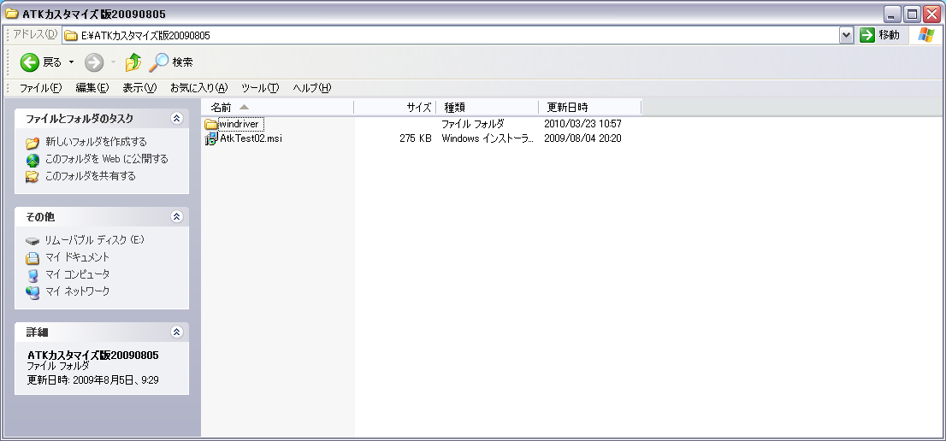
PRS-900で使用したものをそのまま使うイメージで・・・説明
まずは、LF試作をイメージして説明します
AtkTest02.msiをダブルクリックしインストーラを起動
使用するPCにインストールしてください
C:\Program Files\MKM にプログラムがインストールされます

Slide 3
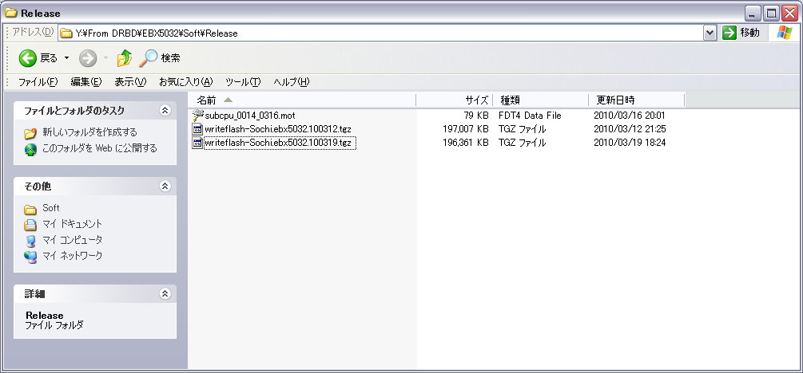
書き込むファイル(本体ソフト)を準備します
LF試作用で設計よりリリースされる
例）“writeflash-Sochi.ebx5032.100319.tgz”を
書き込みツールをインストールしたPCにコピー、解凍する
EBX-5032 LF試作用
書き込む機種に応じて対応してください

Slide 4
解凍したファイル内にある“image”フォルダーに
別途用意する“DownloadFile.ini”をコピー
\writeflash-Sochi\image
別途支給しますが・・・
量産では設計支給のファイルに組み込まれる予定
(2009モデルはそうでした)
EBX-5032 LF試作用
書き込む機種に応じて対応してください
このフォルダー内におく
書き込みツールC:\Program Files\MKM\AtkTest02内の“AtkTest02.ini”を編集します
テキストでファイルを開いてください
詳細は次ページ

Slide 5
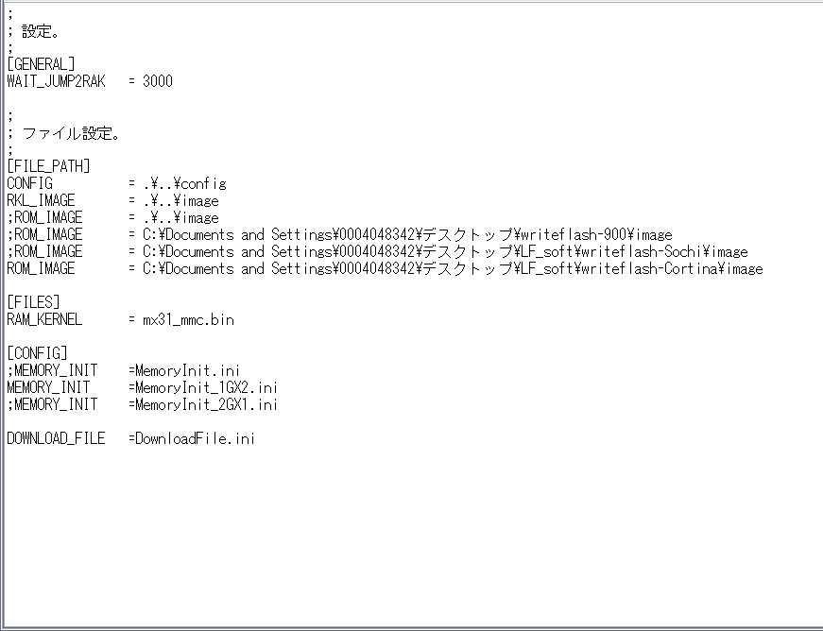
“imag”フォルダーがあるパスを設定
1GX2.iniの先頭に“；”をつけない
2GX1.iniの先頭に“；”をつける
“imag”フォルダー内にコピーしたファイル名称
文字の先頭に“；”がついているところは無視されます(実行されません)
編集後、上書き保存する

Slide 6
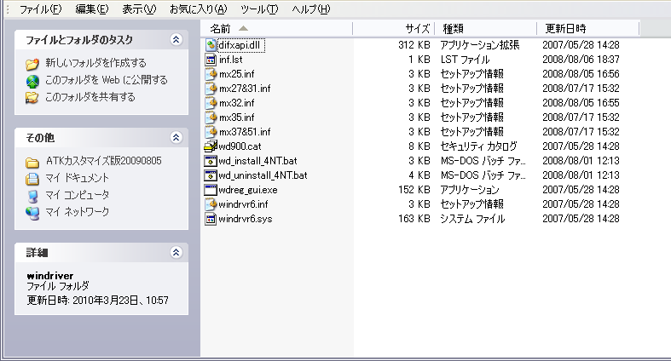
初めて使用する場合にはドライバーをあてる必要があります
書き込みモード設定になった基板をPC接続後
ドライバーは“mx27&31.inf”をお使いくだい

Slide 7
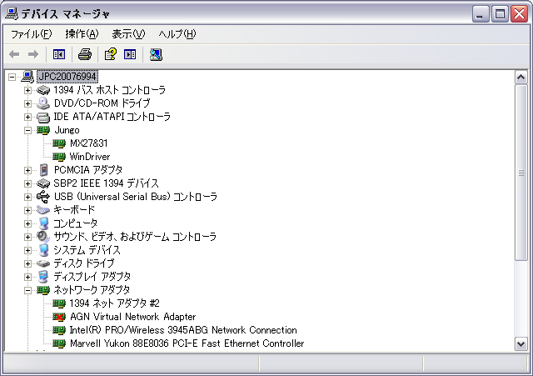
正しく設定されれば デバイスマネージャで
が確認できます

Slide 8
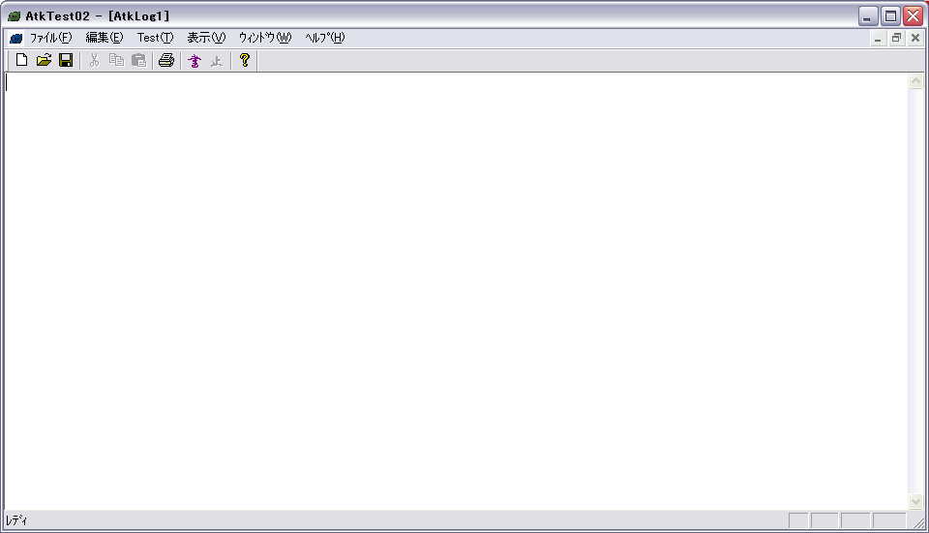
<重要>
PC環境によっては、メニュー等の文字化けが生じる可能性があります
書き込み手順
“AtkTest02.exe”を起動
○部分をクリックで書き込みSTARTします

